Slide 1

Karensavdrag
En undersökning från Svenskt Näringslivs företagarpanel

Slide 2


Hur tror du att korttidssjukfrånvaron kommer att förändras i ditt företag om karensavdraget avskaffas?
Av svarande byggföretag anser att korttidssjukfrånvaron kommer öka mycket/något

Slide 3
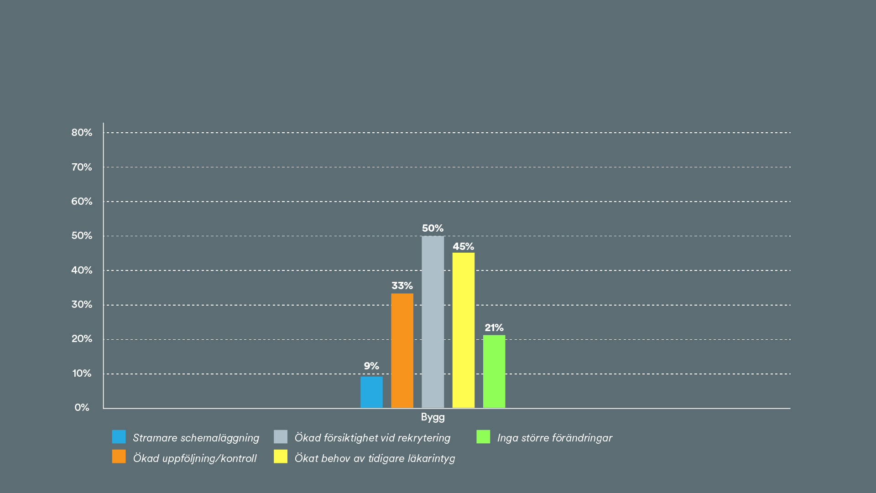
Vilka förändringar tror du kan bli aktuella i ditt företag om karensavdraget avskaffas?

Slide 4
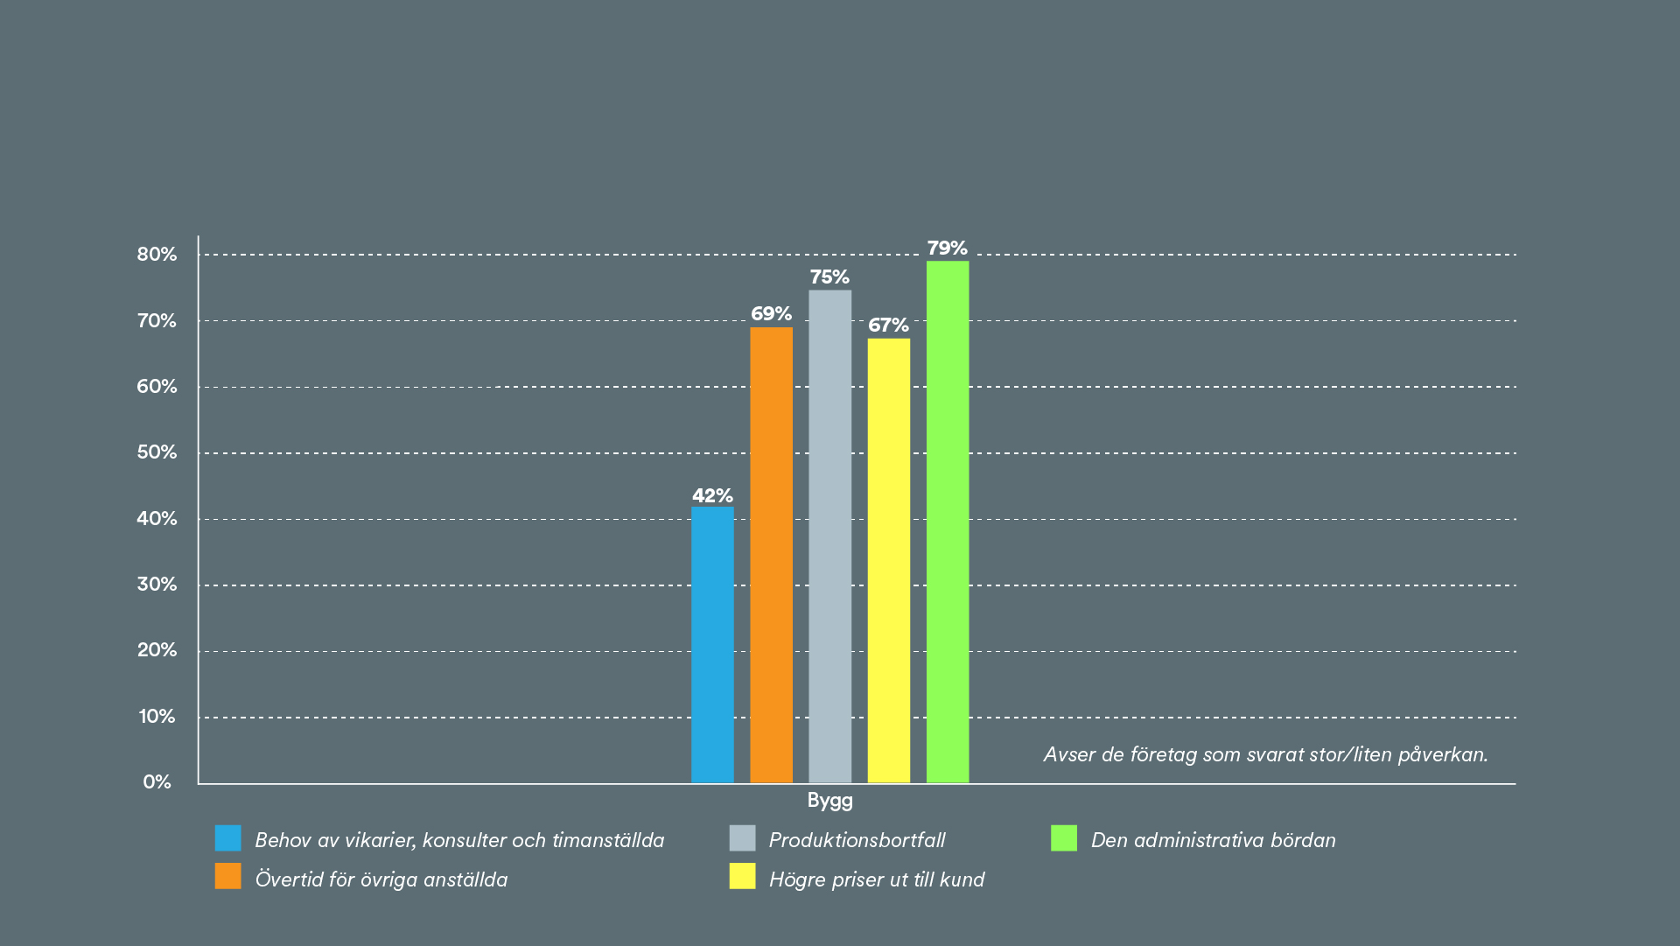
Hur tror du ett avskaffat karensavdrag skulle påverka ditt företag vad gäller följande…

